Slide 1

Exercices concept objet

Slide 2
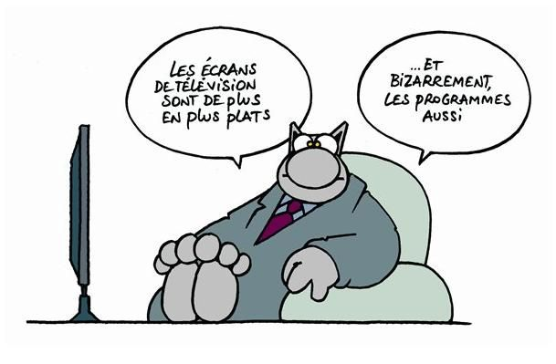
Parmi les éléments suivants, lesquels sont des objets, et pourquoi ?
Le poste de télévision du salon
La qualité du compilateur
La deuxième guerre mondiale
James Rumbaugh
La racine carrée de 4
Une transaction boursière
La vitesse de la lumière
On représentera le diagramme d’objets et le diagramme de classes tous ensembles, mais tentez votre chance avec le cours notation UML.

Slide 3
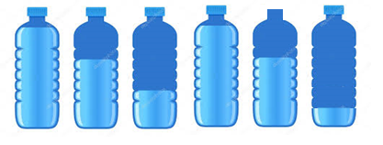
Modélisons une bouteille
Considérons le cas d'une bouteille pour laquelle nous définissons les comportements suivants :
Ouvrir
Fermer
Vider
Remplir
Quelles sont les états possibles d’un objet bouteille?
Réalisez un diagramme d’objet de 3 exemples de bouteilles qui vous vient à l’esprit.
Réalisez le diagramme de classes correspondant à n’importe quelle Bouteille.
Implémentez cette Bouteille, en utilisant le document Traduire UML en CSharp ou Java.

Slide 4
la difficulté de classer
La classification n'est pas toujours une opération triviale. En effet, la détermination des critères de classification est difficile et dans certains cas il n'est pas possible de se déterminer.
Proposer une hiérarchie pour classer les objets suivants:
Une Peugeot 205 rouge
Le TGV Paris-Lyon
Un Airbus A320
L'alouette de la gendarmerie de Chamonix
Le ferry Calais-Douvre
Le cheval Belino II
La moto de Thibault
Un voilier Bénéteau
Un sous-marin
Un delta-plane jaune
Une rame de métro

Slide 5
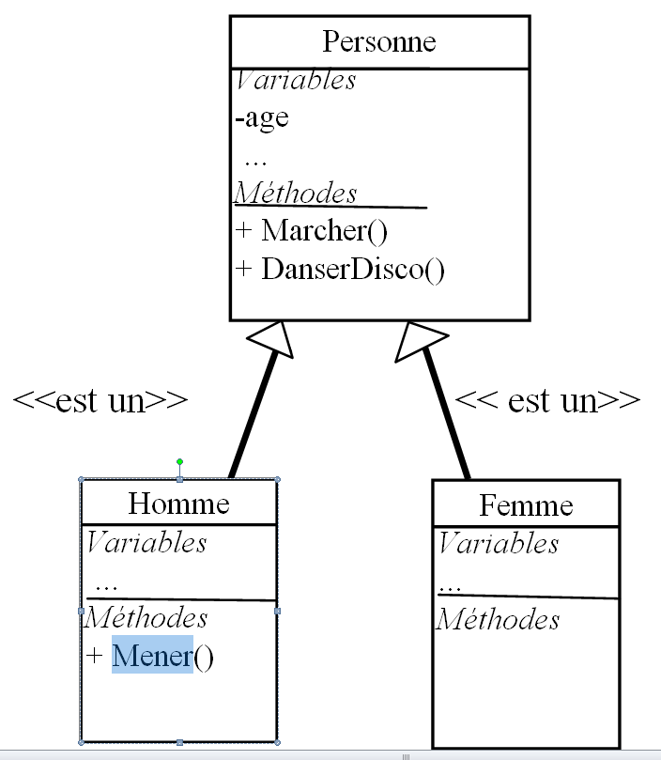
structuration d'héritage
Une structuration de classes s'effectue avec l'aide de hiérarchie d'héritage. Comment devons-nous donc utiliser l'héritage pour obtenir une hiérarchie de classes bonne et robuste ?
Prenons cet exemple :
On considère que l’Homme et la Femme marche de façon identique et qu’il danse le disco de façon identique. Mais en danse de salon, ils font des pas différents.
Comment ajouter le comportement DanserSalon()?

Slide 6
restructuration d'héritage
Il est parfois nécessaire de restructurer une hiérarchie d'héritage de manière à obtenir une classe qui soit adaptée à l'héritage nécessaire.
Cette restructuration demande souvent beaucoup de travail parce qu'il faut assumer les conséquences de la modification sur la hiérarchie existante.

Slide 7
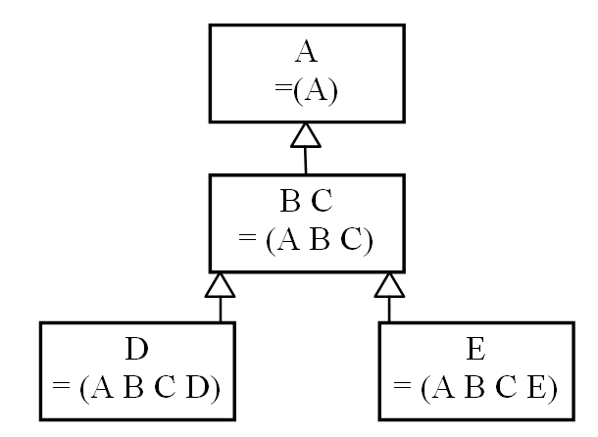
restructuration d'héritage Exercice des blocs
Voici 4 classes qui par héritage obtiennent les propriétés (A) ou (ABC) ou (ABCD) ou (ABCE). On vous demande d’ajouter une classe qui aura la propriété (ABF), tout en ayant toujours des classes avec les même propriétés que celles cités précédemment. Il faut restructurer!

Slide 8
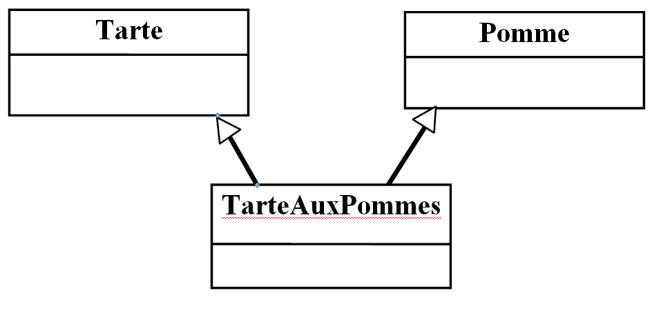
restructuration d'héritage Exercice la Tarte aux pommes
Corriger ce diagramme de classe
Généraliser pour permettre de faire des tartes aux fraises, aux poires, aux quetches… aux fruits, brefs!

Slide 9
Exercice association, aggregation et heritage
Représentez le diagramme de classes correspondants pour les exemples suivants:
Une pièce de théâtre classique comporte des actes et des scènes.
Chez les artistes de music-hall, il y a des compositeurs, des interprètes et des paroliers.
Un coureur automobile participe à des courses pour une écurie
Un programmeur écrit des programmes.
Un programme COBOL est composé de divisions, de sections et de paragraphes.
Les modems, les écrans, les souris et les claviers sont des organes d'entrée-sortie.
Un ordinateur comprend une caisse, une alimentation, un disque dur, des organes d'entrée-sortie.

Slide 10
Je prends mon envol! Savez vous ce qu’est qu’un papillon?
Quel modèle peut représenter la métamorphose du lépidoptère qui passe successivement par les stades chenille, chrysalide et lépidoptère ?

Slide 11
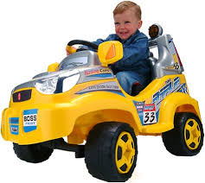
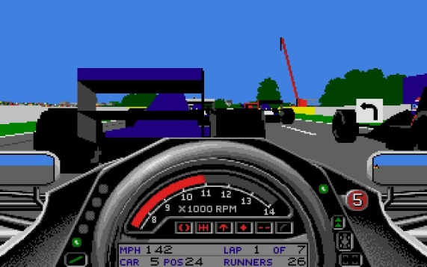
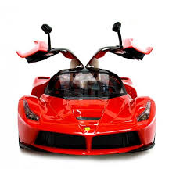

La voiture à mon image
Concevoir le diagramme de classe d’une voiture. Voici ce que vous devez modéliser : Une voiture est constituée d’un moteur et de quatre roues. La voiture peut être démarrée, arrêtée et avancer.
Réalisez le diagramme de classe. Et avec le document Traduire UML en CSharp ou Java v1.0.0 ST, réalisez l’implémentation.

